Slide 1
Microservices
SpringCould

Slide 2

What are microservices?
Microservices - also known as the microservice architecture - is an architectural style that structures an application as a collection of loosely coupled services, which implement business capabilities. The microservice architecture enables the continuous delivery/deployment of large, complex applications. It also enables an organization to evolve its technology stack.

Slide 3
What are microservices?
微服务的概念源于 2014 年 3 月 Martin Fowler 所写的一篇文章“Microservices”。文中内容提到：微服务架构是一种架构模式，它提倡将单一应用程序划分成一组小的服务，服务之间互相协调、互相配合，为用户提供最终价值。
每个服务运行在其独立的进程中，服务与服务间采用轻量级的通信机制互相沟通（通常是基于 HTTP 的 RESTful API）。每个服务都围绕着具体业务进行构建，并且能够被独立地部署到生产环境、类生产环境等。
另外，应尽量避免统一的、集中式的服务管理机制，对具体的一个服务而言，应根据业务上下文，选择合适的语言、工具对其进行构建。
微服务是一种架构风格，一个大型复杂软件应用由一个或多个微服务组成。系统中的各个微服务可被独立部署，各个微服务之间是松耦合的。每个微服务仅关注于完成一件任务并很好地完成该任务。在所有情况下，每个任务代表着一个小的业务能力。

Slide 4
Why Microservices
Martin Fowler 2015
https://martinfowler.com/articles/microservices.html

Slide 5
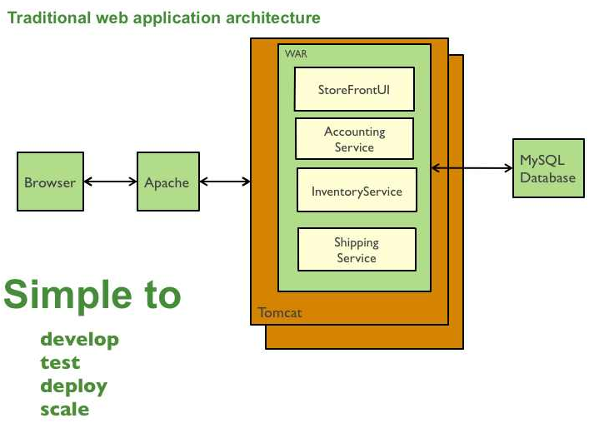
Monolithic Architecture
单体应用的某个模块成为性能瓶颈后，会影响整体应用，整体应用的集群大多只是解决单个模块的性能瓶颈，资源浪费比较大。
同样，一个模块故障可能导致整体应用停止服务，因为所有的模块是打在一起运行的。
模块的边界定义不严格，或是模块边界的维护不严格，导致模块之间的依赖和实现细节相关，比如A/B/C依赖D,D的代码改变会导致A/B/C都要重新测试.也就是，小的变更会带来整个单体应用的变更—牵一发动全身。另外，单个模块实现技术受限于单体应用，比如单体是Java，其中某个模块改成Node.JS或是C都会比较困难，因为所有的模块要一起部署 所以，每个版本里面的某个模块变化会放大和其他版本同步变化的工作量，因此很难快速迭代

Slide 6
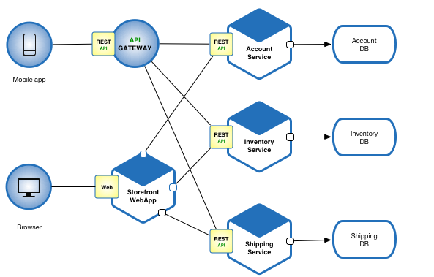

Microservice Architecture

Slide 7
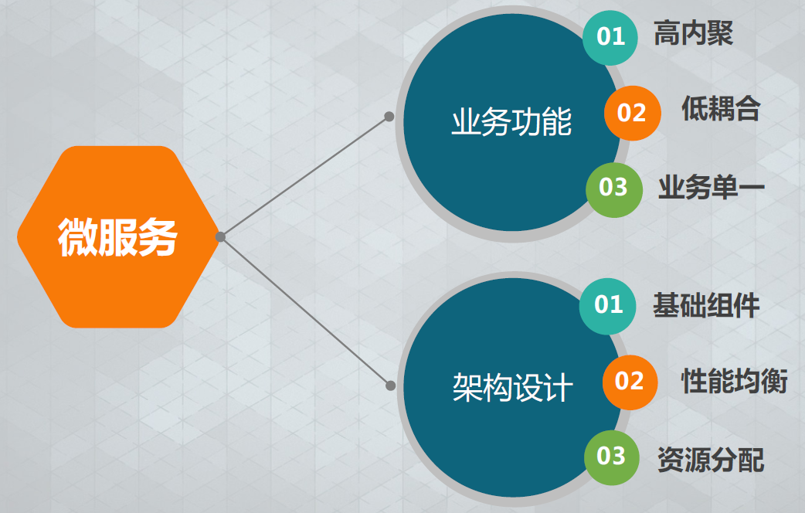
Microservice Architecture

Slide 8
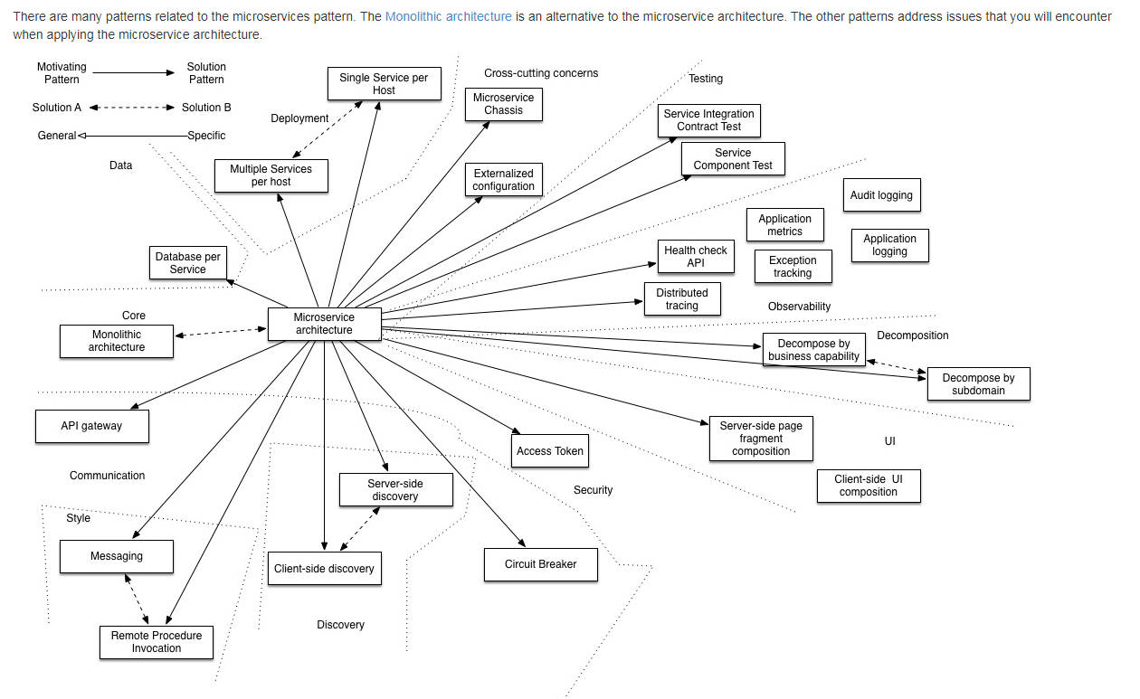
Related patterns

Slide 9
microservice frameworks
Examples of microservice chassis frameworks:
Java
Spring Boot and Spring Cloud
Dropwizard
EDAS https://help.aliyun.com/document_detail/42934.html?spm=5176.doc35401.6.539.RGRzl0
dubbo
Go
Gizmo
Micro
Go kit

Slide 10
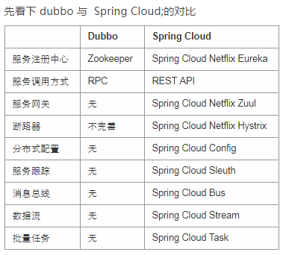
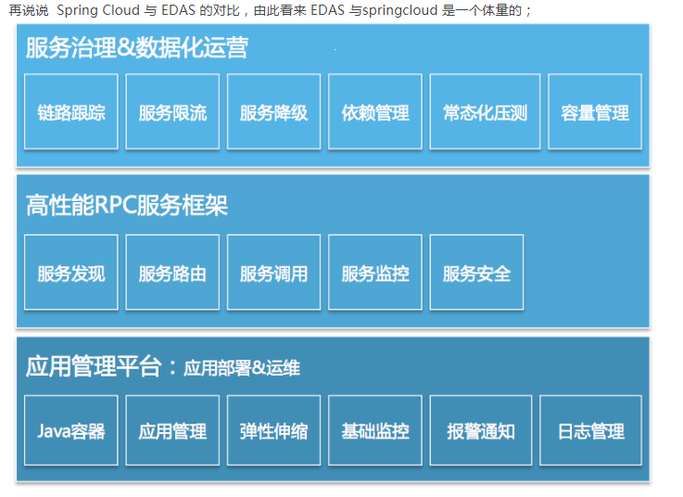
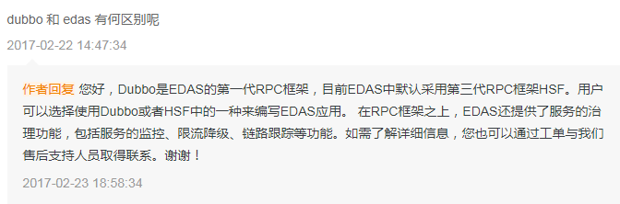
Dubbo VS Springcloud VS EDAS
https://help.aliyun.com/document_detail/44176.html

Slide 11
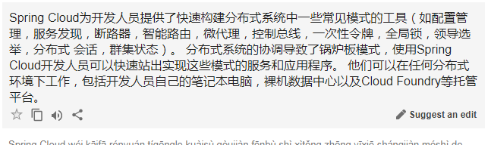
Spring Cloud
Spring Cloud provides tools for developers to quickly build some of the common patterns in distributed systems (e.g. configuration management, service discovery, circuit breakers, intelligent routing, micro-proxy, control bus, one-time tokens, global locks, leadership election, distributed sessions, cluster state). Coordination of distributed systems leads to boiler plate patterns, and using Spring Cloud developers can quickly stand up services and applications that implement those patterns. They will work well in any distributed environment, including the developer's own laptop, bare metal data centres, and managed platforms such as Cloud Foundry.

Slide 12
Spring Cloud 工具框架
Spring Cloud Netflix，集成众多 Netflix 的开源软件。
Spring Cloud Config，配置中心，利用 git 集中管理程序的配置。
Spring Cloud Bus，消息总线，利用分布式消息将服务和服务实例连接在一起，用于在一个集群中传播状态的变化 。
Spring Cloud for Cloud Foundry，利用 Pivotal Cloudfoundry 集成你的应用程序。
Spring Cloud Foundry Service Broker，为建立管理云托管服务的服务代理提供了一个起点。
Spring Cloud Cluster，基于 Zookeeper、Redis、Hazelcast、Consul 实现的领导选举和平民状态模式的抽象和实现。
Spring Cloud Consul，基于 Hashicorp Consul 实现的服务发现和配置管理。
Spring Cloud Security，在 Zuul 代理中为 OAuth2 rest 客户端和认证头转发提供负载均衡。
Spring Cloud Sleuth Spring Cloud，应用的分布式追踪系统和 Zipkin、HTrace、ELK 兼容。
Spring Cloud Data Flow，一个云本地程序和操作模型，组成数据微服务在一个结构化的平台上。
Spring Cloud Stream，基于 Redis、Rabbit、Kafka 实现的消息微服务，简单声明模型用以在 Spring Cloud 应用中收发消息。
Spring Cloud Stream App Starters，基于 Spring Boot 为外部系统提供 Spring 的集成。
Spring Cloud Task，短生命周期的微服务，为 Spring Boot 应用简单声明添加功能和非功能特性。
Spring Cloud Task App Starters。
Spring Cloud Zookeeper，服务发现和配置管理基于 Apache Zookeeper。
Spring Cloud for Amazon Web Services，快速和亚马逊网络服务集成。
Spring Cloud Connectors，便于 PaaS 应用在各种平台上连接到后端像数据库和消息经纪服务。
Spring Cloud Starters，项目已经终止并且在 Angel.SR2 后的版本和其他项目合并。
Spring Cloud CLI，插件用 Groovy 快速的创建 Spring Cloud 组件应用

Slide 13
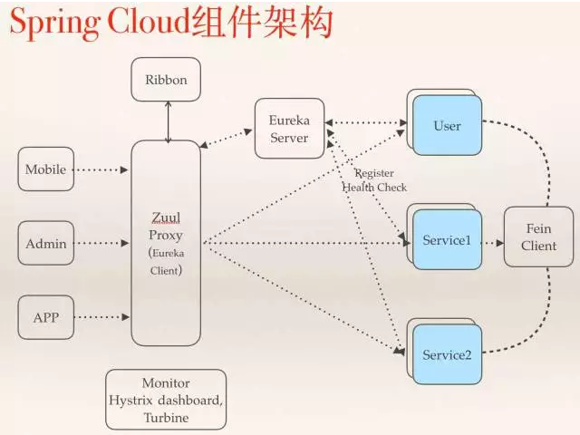
Spring Cloud 工具框架
解释一下这张图中各组件的运行流程：
所有请求都统一通过 API 网关（Zuul）来访问内部服务。
网关接收到请求后，从注册中心（Eureka）获取可用服务。
由 Ribbon 进行均衡负载后，分发到后端的具体实例。
微服务之间通过 Feign 进行通信处理业务。
Hystrix 负责处理服务超时熔断。
Turbine 监控服务间的调用和熔断相关指标

Slide 14
Spring Cloud常见的模式
服务发现（Eureka）
服务消费（Ribbon，Feign）
服务网关（Zuul）
熔断器（Hystrix）
分布式配置（Spring Cloud Config）
容器化（Docker）

Slide 15
服务发现（service discovery）
在微服务架构中，服务发现（Service Discovery）是关键原则之一。手动配置每个 客户端或某种形式的约定是很难做的，并且很脆弱。Spring Cloud提供了多种服务 发现的实现方式，例如：Eureka、Consul、Zookeeper。 Spring Cloud支持得最好的是Eureka，其次是Consul，最次是Zookeeper。
https://luyiisme.github.io/2017/04/22/spring-cloud-service-discovery-products/?utm_source=tuicool&utm_medium=referral

Slide 16
Spring Cloud Netflix – Eureka
Spring Cloud Eureka 使用Netflix Eureka来实现服务注册与发现，
它既包含了服务端组件，也包含了客户端组件，并且Eureka服务端的服务治理机制提供了完备的RESTful API，所以它支持非Java语言构建的微服务应用纳入Eureka的服务体系中来。但是在使用其他语言平台的时候，需要自己来实现Eureka的客户端程序。目前Eureka注册中心客户端实现的框架有.NET平台的Steeltoe 、Node.js的eureka-js-client等。

Slide 17
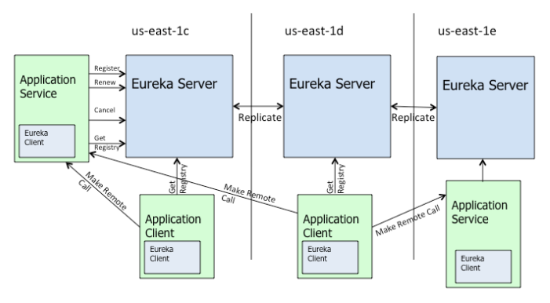
Spring Cloud Eureka
Eureka保证AP
Eureka在设计时就优先保证可用性。Eureka各个节点都是平等的，几个节点挂掉不会影响正常节点的工作，剩余的节点依然可以提供注册和查询服务。而Eureka的客户端在向某个Eureka注册或时如果发现连接失败，则会自动切换至其它节点，只要有一台Eureka还在，就能保证注册服务可用(保证可用性)，只不过查到的信息可能不是最新的(不保证强一致性)。除此之外，Eureka还有一种自我保护机制，如果在15分钟内超过85%的节点都没有正常的心跳，那么Eureka就认为客户端与注册中心出现了网络故障，此时会出现以下几种情况： 1. Eureka不再从注册列表中移除因为长时间没收到心跳而应该过期的服务 2. Eureka仍然能够接受新服务的注册和查询请求，但是不会被同步到其它节点上(即保证当前节点依然可用) 3. 当网络稳定时，当前实例新的注册信息会被同步到其它节点中
因此， Eureka可以很好的应对因网络故障导致部分节点失去联系的情况，而不会像zookeeper那样使整个注册服务瘫痪。

Slide 18

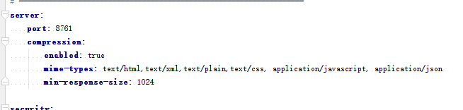
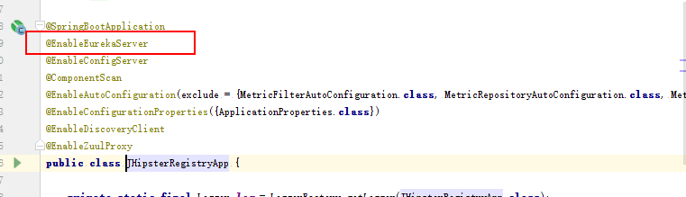
Spring Cloud Eureka Server

Slide 19
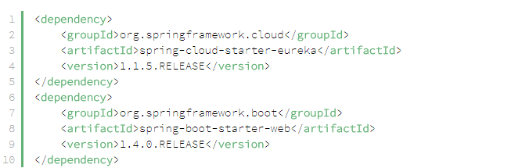
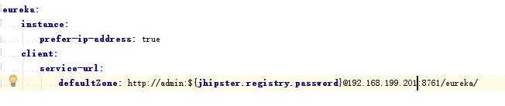
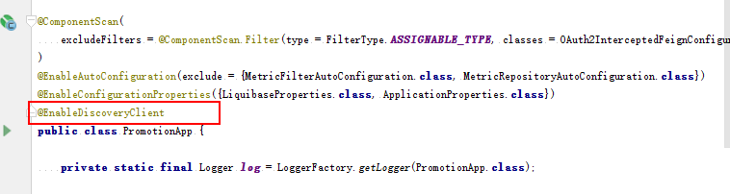
Spring Cloud Eureka Client

Slide 20
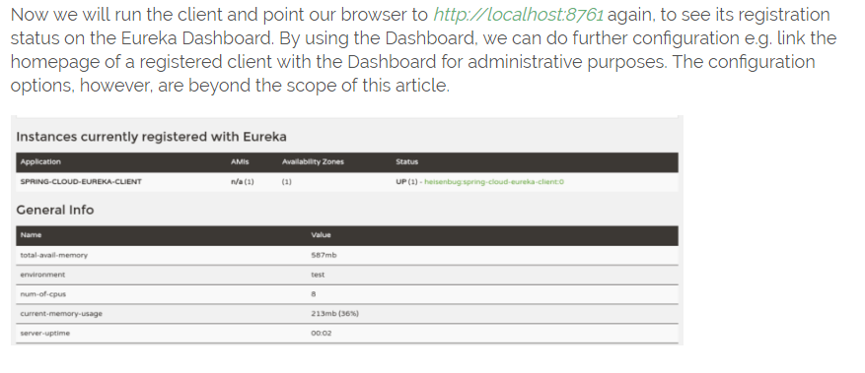
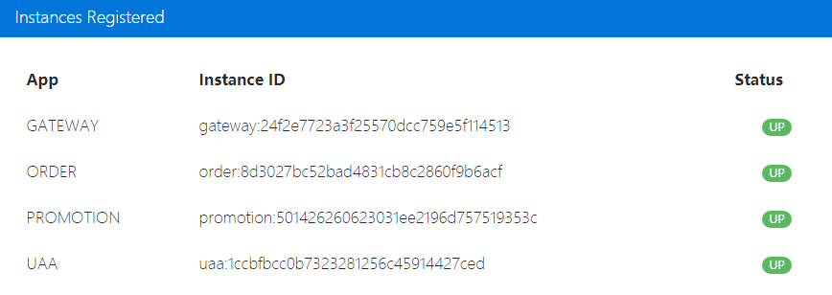
Spring Cloud Eureka dashboard

Slide 21
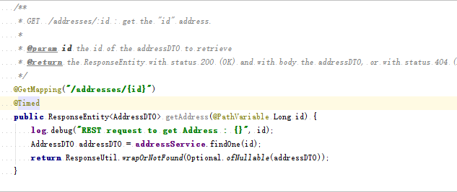
Service Provider
RESTful API

Slide 22
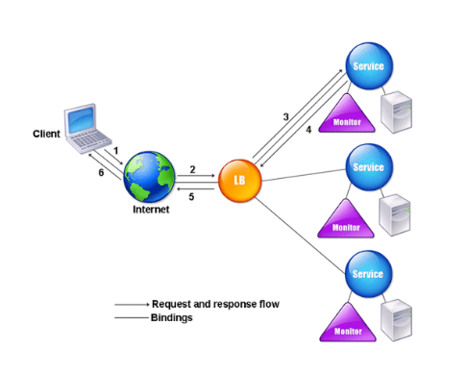
服务消费（Ribbon，Feign）
Ribbon介绍
Ribbon是Netflix发布的开源项目，主要功能是提供客户端的软件负载均衡算法，将 Netflix的中间层服务连接在一起。Ribbon客户端组件提供一系列完善的配置项如连 接超时，重试等。简单的说，就是在配置文件中列出Load Balancer后面所有的机 器，Ribbon会自动的帮助你基于某种规则（如简单轮询，随即连接等）去连接这些 机器。我们也很容易使用Ribbon实现自定义的负载均衡算法。简单地说，Ribbon是 一个客户端负载均衡器。
Ribbon工作时分为两步：第一步先选择 Eureka Server, 它优先选择在同一个Zone 且负载较少的Server；第二步再根据用户指定的策略，在从Server取到的服务注册 列表中选择一个地址。其中Ribbon提供了多种策略，例如轮询、随机、根据响应时 间加权等。
Feign介绍
Feign是一个声明式的web service客户端，它使得编写web service客户端更为容 易。创建接口，为接口添加注解，即可使用Feign。Feign可以使用Feign注解或者 JAX-RS注解，还支持热插拔的编码器和解码器。Spring Cloud为Feign添加了 Spring MVC的注解支持，并整合了Ribbon和Eureka来为使用Feign时提供负载均 衡。
Feign默认集成了Ribbon，并和Eureka结合，默认实现了负载均衡的效果。

Slide 23
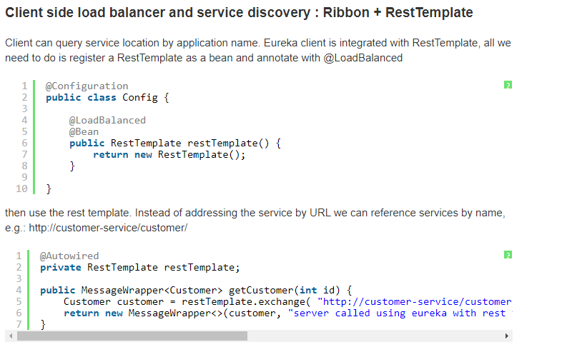
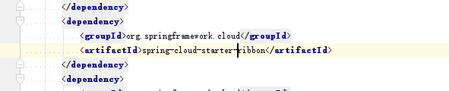
Ribbon

Slide 24
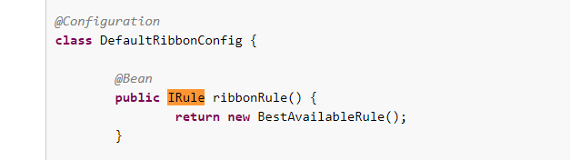
Ribbon提供的主要负载均衡策略介绍
Ribbon提供的主要负载均衡策略介绍
简单轮询负载均衡（RoundRobin）
以轮询的方式依次将请求调度不同的服务器，即每次调度执行i = (i + 1) mod n，并选出第i台服务器。
随机负载均衡 （Random）
随机选择状态为UP的Server
加权响应时间负载均衡 （WeightedResponseTime）
根据相应时间分配一个weight，相应时间越长，weight越小，被选中的可能性越低。
区域感知轮询负载均衡（ZoneAvoidanceRule）
复合判断server所在区域的性能和server的可用性选择server
https://cloud.spring.io/spring-cloud-netflix/multi/multi_spring-cloud-ribbon.html

Slide 25

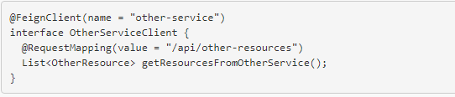
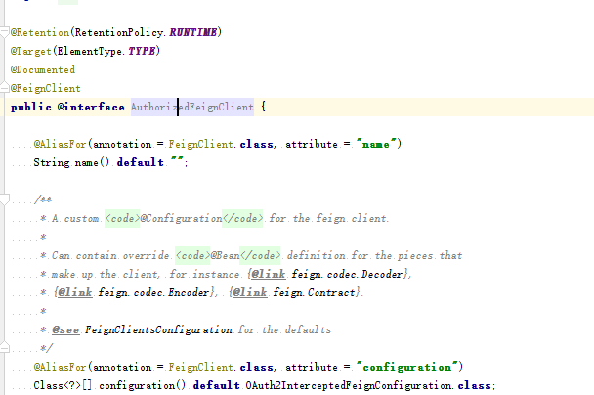
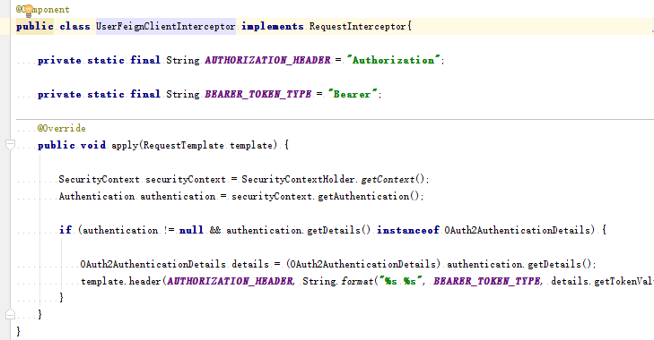
Feign

Slide 26
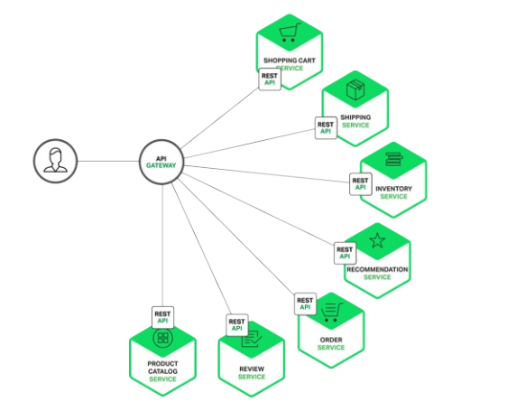
服务网关（Zuul）
什么是服务网关
服务网关 = 路由转发 + 过滤器
1、路由转发：接收一切外界请求，转发到后端的微服务上去；
2、过滤器：在服务网关中可以完成一系列的横切功能，例如权限校验、限流以及监控等，这些都可以通过过滤器完成（其实路由转发也是通过过滤器实现的）。
https://spring.io/guides/gs/routing-and-filtering/
API Gateway是微服务架构中不可或缺的部分。API Gateway的定义以及存在的意 义，看以下是链接：
http://dockone.io/article/482
https://www.nginx.com/blog/building-microservices-using-an-api-gateway/

Slide 27
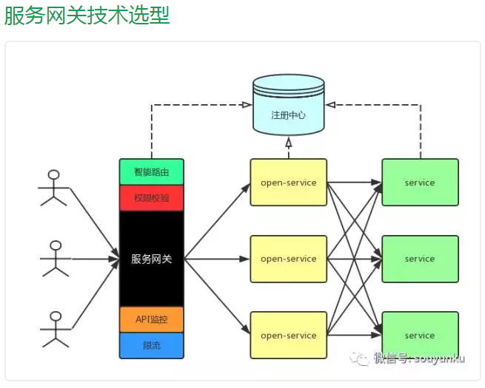
为什么需要服务网关
上述所说的横切功能（以权限校验为例）可以写在三个位置：
每个服务自己实现一遍
写到一个公共的服务中，然后其他所有服务都依赖这个服务
写到服务网关的前置过滤器中，所有请求过来进行权限校验
第一种，缺点太明显，基本不用；第二种，相较于第一点好很多，代码开发不会冗余，但是有两个缺点：
由于每个服务引入了这个公共服务，那么相当于在每个服务中都引入了相同的权限校验的代码，使得每个服务的jar包大小无故增加了一些，尤其是对于使用docker镜像进行部署的场景，jar越小越好；
由于每个服务都引入了这个公共服务，那么我们后续升级这个服务可能就比较困难，而且公共服务的功能越多，升级就越难，而且假设我们改变了公共服务中的权限校验的方式，想让所有的服务都去使用新的权限校验方式，我们就需要将之前所有的服务都重新引包，编译部署。
而服务网关恰好可以解决这样的问题：
将权限校验的逻辑写在网关的过滤器中，后端服务不需要关注权限校验的代码，所以服务的jar包中也不会引入权限校验的逻辑，不会增加jar包大小；
如果想修改权限校验的逻辑，只需要修改网关中的权限校验过滤器即可，而不需要升级所有已存在的微服务。
所以，需要服务网关！！！

Slide 28
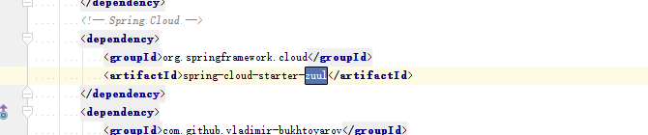

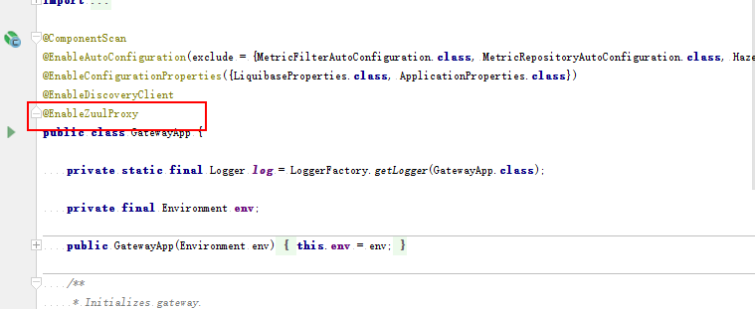
Zuul使用
配置文件
启动类

Slide 29
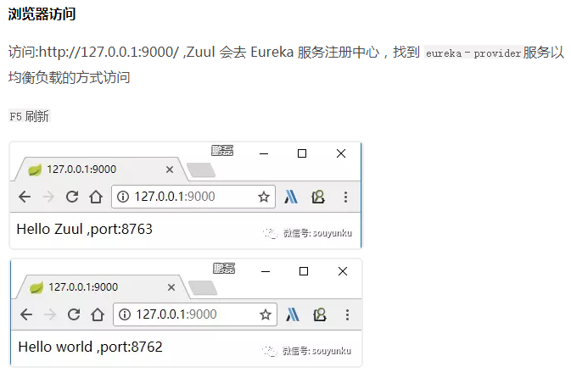
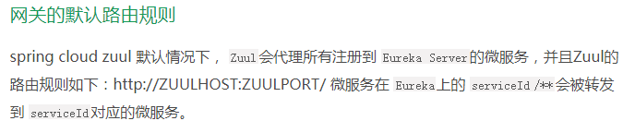
Zuul Routing

Slide 30
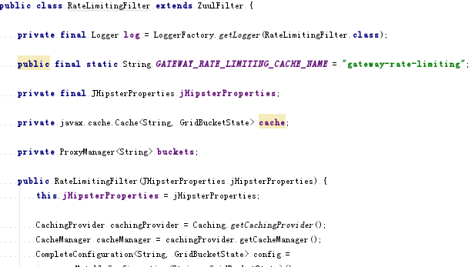
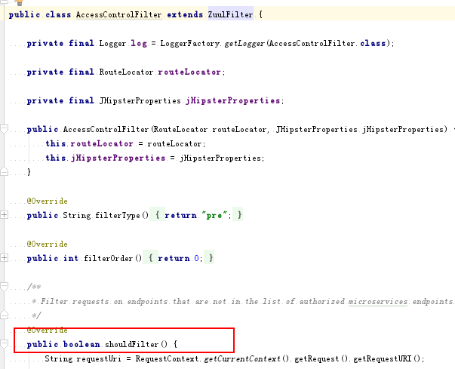
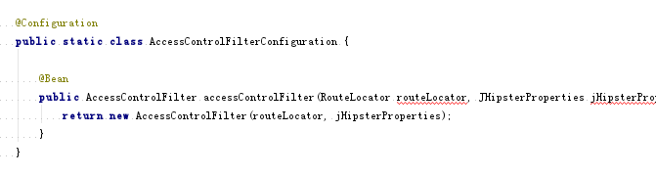
Zuul Filtering

Slide 31
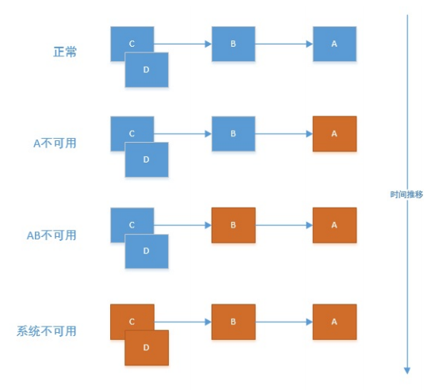
熔断器（Hystrix）
雪崩效应
在微服务架构中通常会有多个服务层调用，基础服务的故障可能会导致级联故障， 进而造成整个系统不可用的情况，这种现象被称为服务雪崩效应。服务雪崩效应是 一种因“服务提供者”的不可用导致“服务消费者”的不可用,并将不可用逐渐放大的过 程。 如果下图所示：A作为服务提供者，B为A的服务消费者，C和D是B的服务消费者。 A不可用引起了B的不可用，并将不可用像滚雪球一样放大到C和D时，雪崩效应就 形成了。

Slide 32
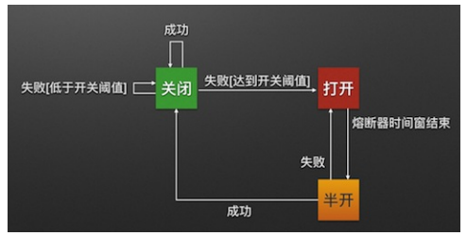
熔断器（Hystrix）
熔断器（CircuitBreaker）
熔断器的原理很简单，如同电力过载保护器。它可以实现快速失败，如果它在一段 时间内侦测到许多类似的错误，会强迫其以后的多个调用快速失败，不再访问远程 服务器，从而防止应用程序不断地尝试执行可能会失败的操作，使得应用程序继续 执行而不用等待修正错误，或者浪费CPU时间去等到长时间的超时产生。熔断器也 可以使应用程序能够诊断错误是否已经修正，如果已经修正，应用程序会再次尝试 调用操作。 熔断器模式就像是那些容易导致错误的操作的一种代理。这种代理能够记录最近调 用发生错误的次数，然后决定使用允许操作继续，或者立即返回错误。

Slide 33
熔断器（Hystrix）
Hystrix特性
1.断路器机制
断路器很好理解, 当Hystrix Command请求后端服务失败数量超过一定比例(默认50%), 断路器会切换到开路状态(Open). 这时所有请求会直接失败而不会发送到后端服务. 断路器保持在开路状态一段时间后(默认5秒), 自动切换到半开路状态(HALF-OPEN). 这时会判断下一次请求的返回情况, 如果请求成功, 断路器切回闭路状态(CLOSED), 否则重新切换到开路状态(OPEN). Hystrix的断路器就像我们家庭电路中的保险丝, 一旦后端服务不可用, 断路器会直接切断请求链, 避免发送大量无效请求影响系统吞吐量, 并且断路器有自我检测并恢复的能力.
2.Fallback
Fallback相当于是降级操作. 对于查询操作, 我们可以实现一个fallback方法, 当请求后端服务出现异常的时候, 可以使用fallback方法返回的值. fallback方法的返回值一般是设置的默认值或者来自缓存.
3.资源隔离
在Hystrix中, 主要通过线程池来实现资源隔离. 通常在使用的时候我们会根据调用的远程服务划分出多个线程池. 例如调用产品服务的Command放入A线程池, 调用账户服务的Command放入B线程池. 这样做的主要优点是运行环境被隔离开了. 这样就算调用服务的代码存在bug或者由于其他原因导致自己所在线程池被耗尽时, 不会对系统的其他服务造成影响. 但是带来的代价就是维护多个线程池会对系统带来额外的性能开销. 如果是对性能有严格要求而且确信自己调用服务的客户端代码不会出问题的话, 可以使用Hystrix的信号模式(Semaphores)来隔离资源.

Slide 34
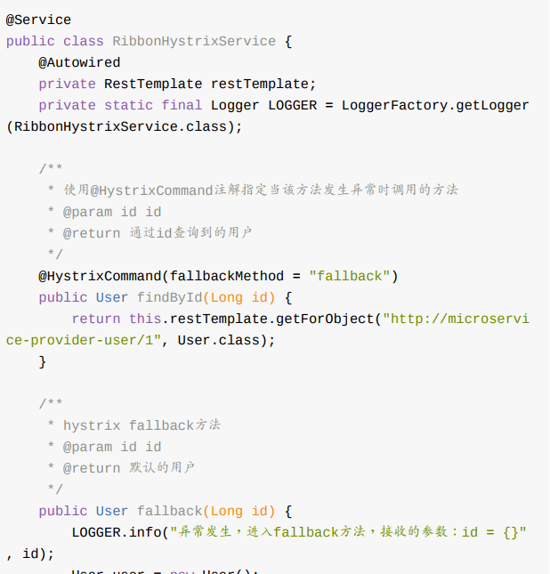

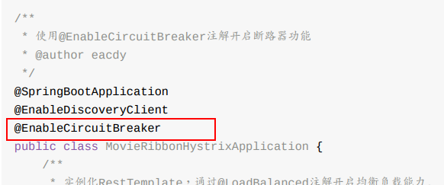
熔断器（Hystrix）

Slide 35
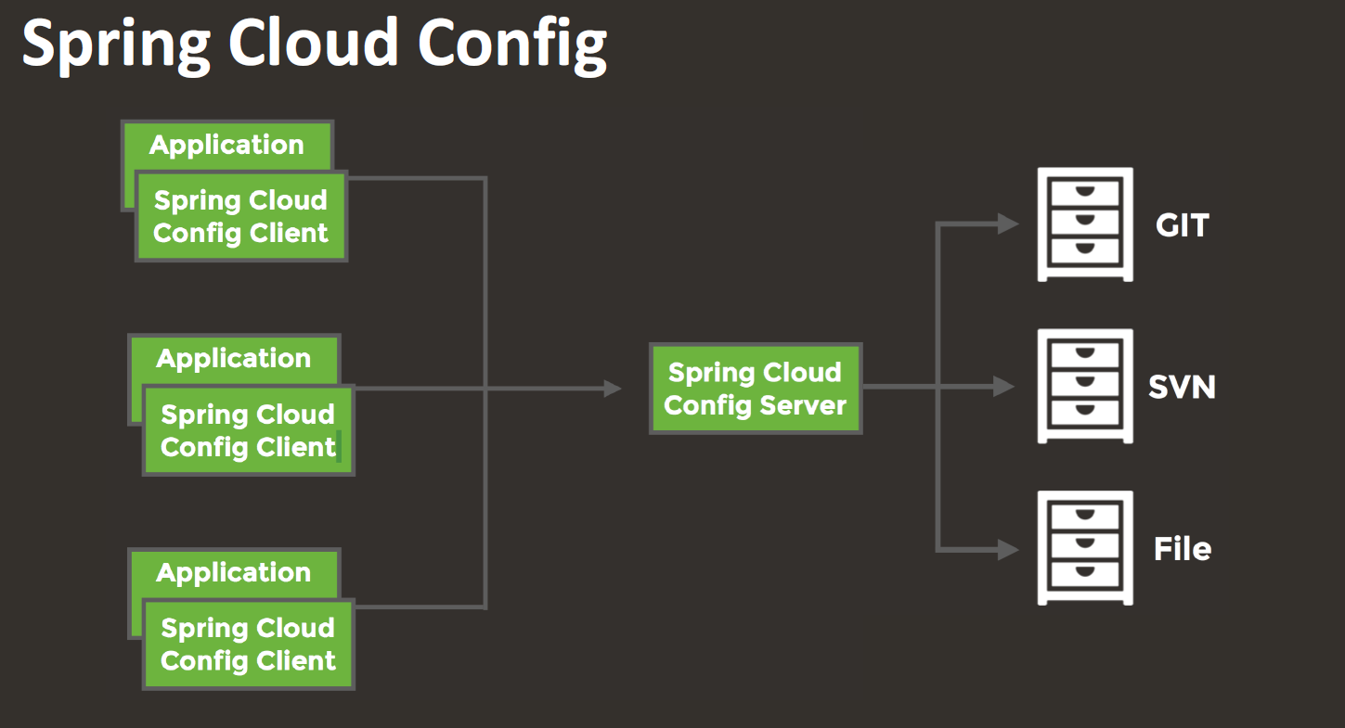
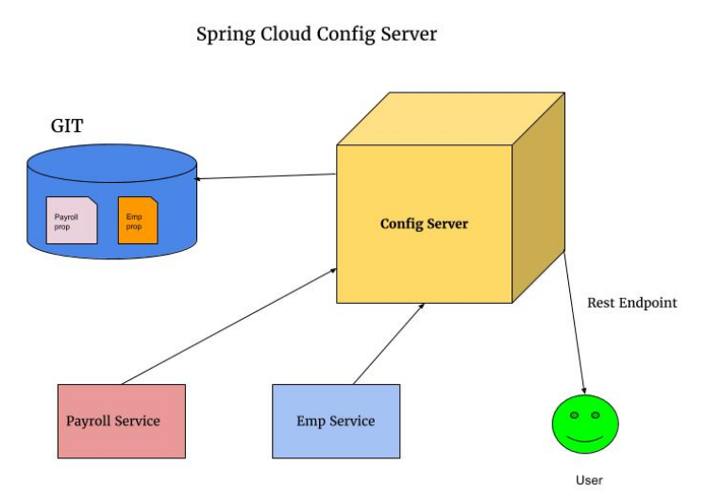
Spring Cloud Config

Slide 36
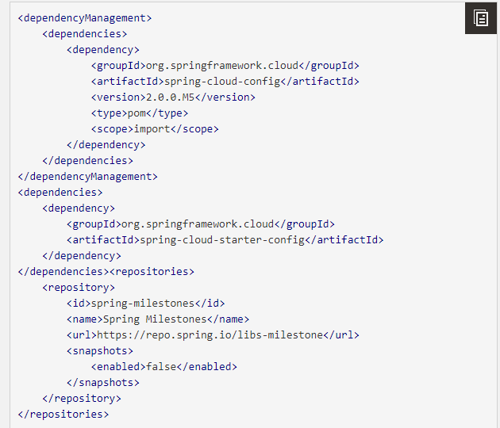
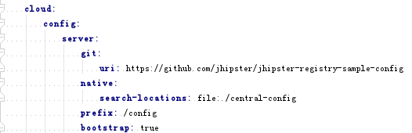
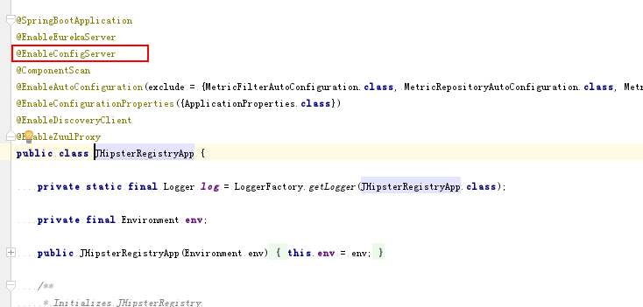
Spring Cloud Config Server

Slide 37
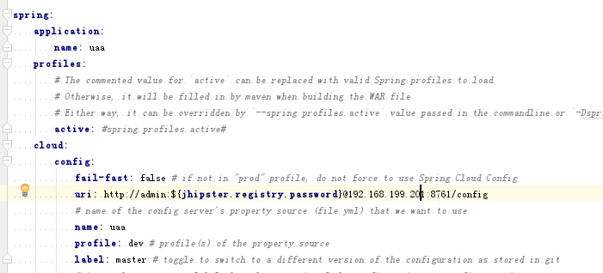
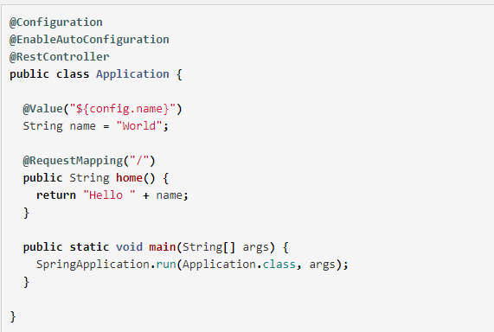
Spring Cloud Config Client

Slide 38
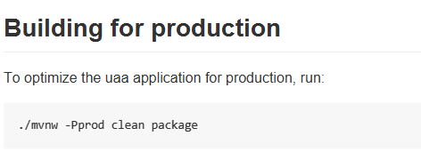
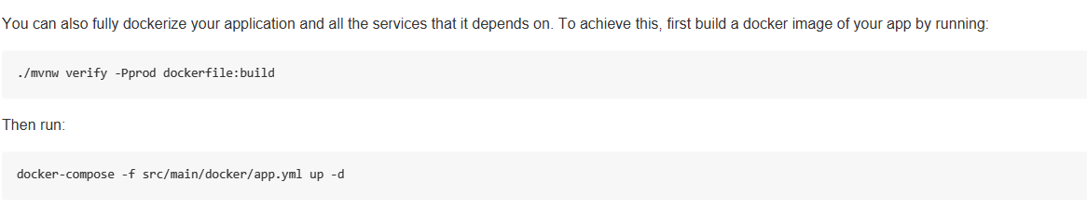
容器化（Docker）
Docker概览
Docker是一个用于开发、交付和运行应用的开放平台，Docker被设计用于更快地交 付应用。Docker可以将应用程序和基础设施层隔离，并且可以将基础设施当作程序 一样进行管理。使用Docker，可以更快地打包代码、测试以及部署，并且可以减少 从编写到部署运行代码的周期。 Docker将内核容器特性（LXC）、工作流和工具集成，以帮助管理和部署应用。

Slide 39
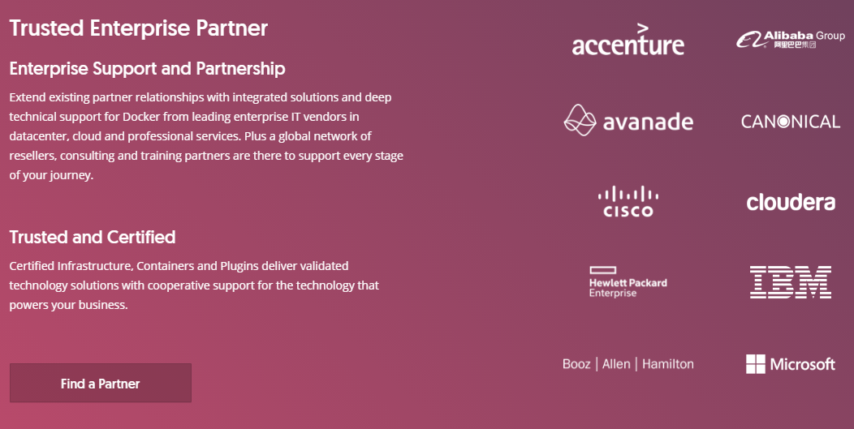
容器化（Docker）
https://www.docker.com/#/partners

Slide 40
END
Thank You ！！！

